Slide 1


NHIỆT LIỆT CHÀO MỪNG QUÝ THẦY
CÔ VỀ DỰ GIỜ, THĂM LỚP 2C
Giáo viên: Lê Thị Hoàn

Slide 2
Thứ ba ngày 15 tháng 11 năm 2022
Toán
BÀI 20: PHÉP CỘNG (CÓ NHỚ) SỐ CÓ HAI CHỮ SỐ VỚI SỐ CÓ HAI CHỮ SỐ

Slide 3

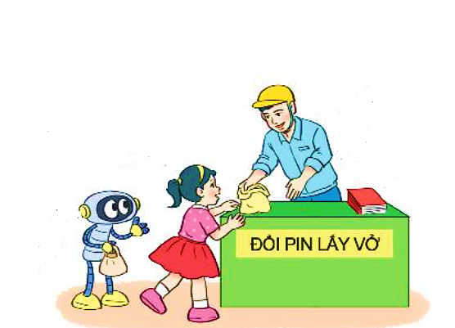

Cháu có
36 cục pin.
Cả hai cháu
có bao nhiêu
cục pin?
36 + 17 = ?
Cháu có
17 cục pin.
Chục | Đơn vị
13
53
5 chục
3 đơn vị
36 + 17 = 53

Slide 4
36
+
36 + 17 = ?
17
Chục | Đơn vị
5
3
13
6 cộng 7 bằng 13, viết 3 nhớ 1
3 thêm 1 bằng 4, 4 cộng 1 bằng 5, viết 5
36 + 17 = 53

Slide 5
1
Tính.
17
24
37
36
42
48
59
25
+
+
+
+
41
73
90
84

Slide 6
Đặt tính rồi tính.
2
23 + 67
46 + 18
59 + 21
64 + 19
23
67
46
18
59
21
64
19
+
+
+
+
90
64
80
83

Slide 7
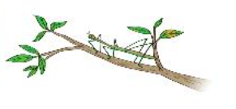
3
Mỗi hình có 1 que tính đặt sai vị trí. Em hãy đặt lại cho đúng. Biết rằng:
a) Que tính ở kết quả đặt sai.
b) Que tính ở số hạng thứ hai đặt sai.
36 + 45 = 81
74 + 10 = 84

